Slide 1
未來方向
ICC Profiole Gamma 與校正曲線量測
  測試項目: Gamma 1.8 2.0 2.2 2.6，搭配三組色溫進行測試
  量測標準: Gamma Target 誤差為 ± 0.05、色溫誤差為 ± 1000k
[4] E. Ö. Yılmaz, “DisplayCAL Python 3 Project,” GitHub, 2026. [Online]. Available: https://github.com/eoyilmaz/displaycal-py3

Slide 2
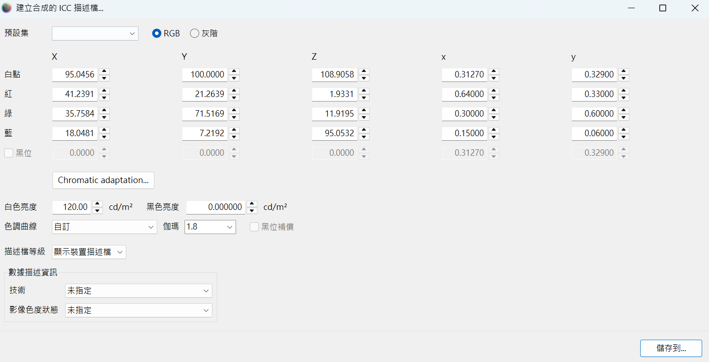
本次進度: DisplayCAL

Slide 3
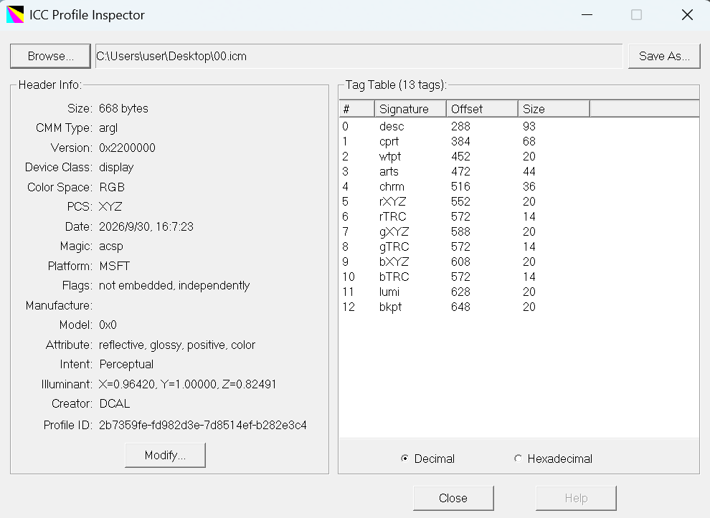
本次進度: DisplayCAL
Notes:
沒有vcgt、MS00、MCH2等tag，所以他這只能生成純粹色彩描述檔的ICC Profile

